Slide 1
Unidad 4:
Creación de Bases de Datos Relacionales
Bases de Datos
1

Slide 2
UNIDAD 5: CREACIÓN DE BASES DE DATOS RELACIONALES
Características físicas del almacenamiento de la base de datos
Herramientas gráficas para la implementación de la base de datos.
El lenguaje de definición de datos (DDL).
Creación modificación y eliminación de bases de datos.
Tipos de datos. Valores. Operadores
Administración de tablas
6.1 Sintaxis de la instrucción CREATE TABLE
6.2 Propiedades de tablas
6.3 Modificación de tablas
6.4 Eliminación de tablas
El lenguaje de control de datos.
Vistas
Usuarios y privilegios
2

Slide 3
1. Características del diseño físico
El diseño físico se realiza a partir del diseño lógico (grafo relacional). Consta de todas las instrucciones SQL necesarias para implementar la base de datos en el SGDB.
Crear la BD y establecer características como conjunto de caracteres.
Crear cada tabla de la una BD.
Establecer, para cada tabla, tipos de almacenamiento, conjuntos de caracteres y otras características o propiedades.
Definir nombres y tipos de columnas en tablas.
Establecer restricciones sobre las columnas de las tablas.
Crear vistas.
Crear procedimientos, funciones y triggers.
Realizar modificaciones sobre la estructura de la BD (tablas, columnas, restricciones, vistas, procedimientos, funciones, triggers)
3

Slide 4
2 Herramientas gráficas para la implementación de la base de datos
Herramientas gráficas gratuitas (más populares para MySQL):
MySQL Workbench (MySQL y MariaDB)
DBeaver (cualquier SGBD incluso no relacional)
phpMyAdmin (Aplicación web, para MySQL y MariaDB)
HeidiSQL (MySQL, MariaDB, PostgreSQL, MSSQL, SQLite)
MyDB Studio (MySQL y MariaDB)
pgAdmin4 (PostgreSQL)
4

Slide 5
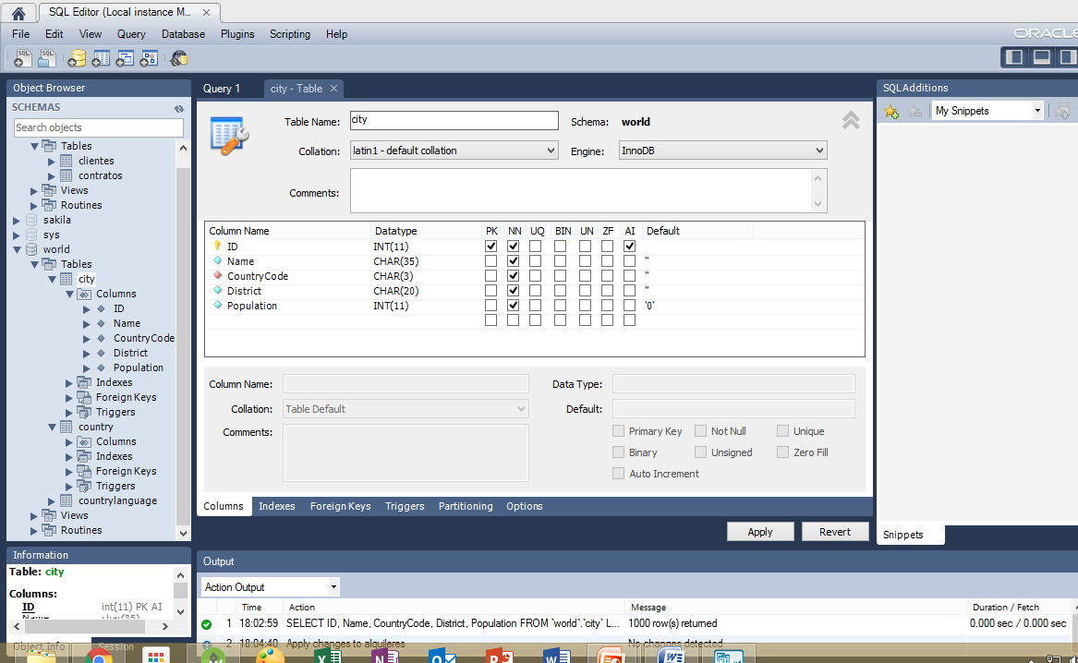
2 Herramientas gráficas para la implementación de la base de datos
MySQL Workbench
5

Slide 6
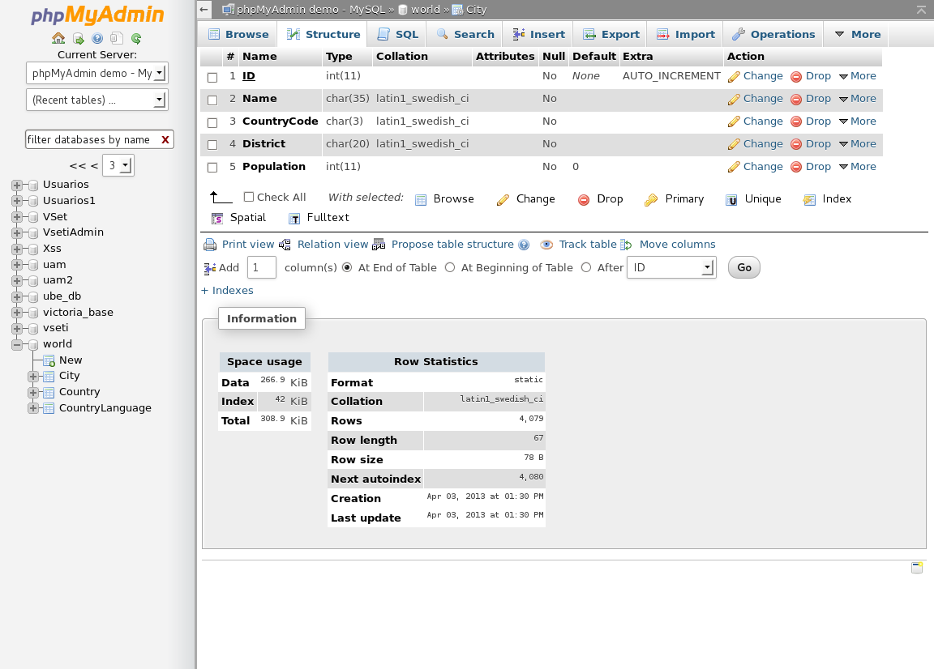
2 Herramientas gráficas para la implementación de la base de datos
phpMyAdmin
6

Slide 7
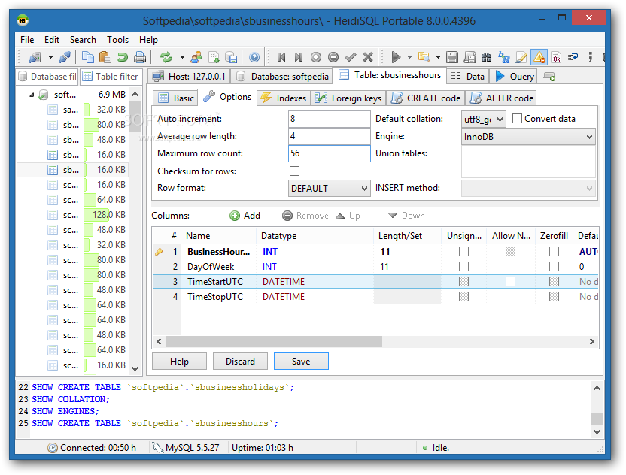
2 Herramientas gráficas para la implementación de la base de datos
HeidiSQL
7

Slide 8
2 Herramientas gráficas para la implementación de la base de datos
MySQL Workbench: Ejercicio de aprendizaje I
1.- Crea una base de datos EmpTransportes
2.- ¿Cuál es la instrucción SQL para crear la base de datos?
3.- Selecciona la nueva base de datos e identifica los botones de la barra de herramientas para añadir tablas, vistas y rutinas (procedimientos y funciones)
8

Slide 9
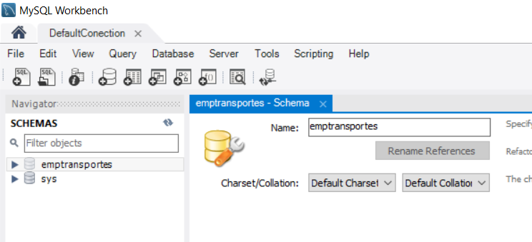
2 Herramientas gráficas para la implementación de la base de datos
MySQL Workbench: Ejercicio de aprendizaje I
1.- Crea una base de datos EmpTransportes
2.- ¿Cuál es la instrucción SQL para crear la base de datos?
CREATE SCHEMA `emptransportes` ;
3.- Selecciona la nueva base de datos e identifica los botones de la barra de herramientas para añadir tablas, vistas y rutinas
9

Slide 10
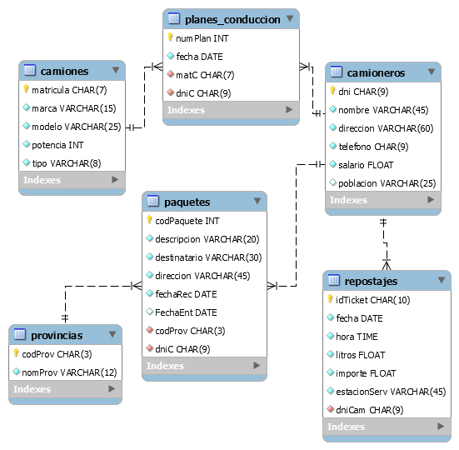
2 Herramientas gráficas para la implementación de la base de datos
MySQL Workbench: Ejercicio de aprendizaje
4.- Crea gráficamente en la base de datos EmpTransportes, la tabla camiones y, sin ejecutar; copia la instrucción SQL de creación de la tabla.
10

Slide 11
2 Herramientas gráficas para la implementación de la base de datos
MySQL Workbench: Ejercicio de aprendizaje
5.- Abre una ventana para editar y ejecutar instrucciones SQL. Edita la instrucción copiada y ejecuta.
11

Slide 12
3 El lenguaje de definición de datos
Desde este momento pasamos a usar el lenguaje DDL del SQL para crear bases de datos.
El DDL (Data Definition Language) o Lenguaje de Definición de Datos es la parte de SQL dedicada a la definición de la estructura de los datos. Las sentencias DDL fundamentales son:
CREATE: Para crear objetos como bases de datos, tablas, vistas, índices, triggers y procedimientos almacenados.
DROP: Para eliminar los objetos de la base de datos.
ALTER: Para modificar los objetos de la base de datos.
SHOW: Para consultar los objetos de la base de datos
12

Slide 13
4 Creación modificación y eliminación de bases de datos
Crear una base de datos. Sintaxis.
CREATE {DATABASE | SCHEMA} [IF NOT EXISTS] db_name [create_specification]
Create_specification: [DEFAULT] CHARACTER SET [=] charset_name | [DEFAULT] COLLATE [=] collation_name
En MySql es lo mismo usar DATABASE o SCHEMA.
La cláusula IF NOT EXISTS hace que no se intente crear la base de datos si es que existe. Así no se produce un error de ejecución.
CHARACTER SET permite especificar el conjunto o set de caracteres.
COLLATE establece los criterios para ordenar y comparar datos alfabéticamente (c otejamiento).
13

Slide 14
4 Creación modificación y eliminación de bases de datos
Crear una base de datos.
Conjunto de caracteres: Es el código que se usa para representar internamente los caracteres. Fundamentalmente se usa UT8 o UTF8mb4. UTF8 representa los caracteres con un código interno que ocupa entre 1 y 3 bytes. UTF8mb4 los representa con entre 1 y 4 bytes (permite representar, por ejemplo, emojis).
Por defecto, MySQL Server está configurado para que los objetos de las bases de datos codifiquen texto con UTF8mb4.
En la mayoría de bases de datos es más que suficiente la codificación UTF8 (que es más eficiente para operaciones y usa menos espacio).
14

Slide 15
4 Creación modificación y eliminación de bases de datos
Crear una base de datos.
Collation o Cotejamiento: Para un conjunto de caracteres, establece los criterios que se usarán para comparar y ordenar textos.
Por ejemplo, un cotejamiento para Spanish, hará que se considere que en orden alfabético la "ñ" va después de "n" y antes de "o". En otros cotejamientos no ocurre eso y la "ñ" sería posterior a cualquier otro carácter de nuestro alfabeto y a otros caracteres especiales incluso.
MySQL Server está configurado para que el cotejamiento predeterminado sea utf8mb4_0900_ai_ci
s el código que se usa para representar internamente los caracteres. Fundamentalmente se usa UT8 o UTF8mb4. UTF8 representa los caracteres con un código interno que ocupa entre 1 y 3 bytes. UTF8mb4 los representa con entre 1 y 4 bytes (permite representar, por ejemplo, emojis).
Por defecto, está configurado para que los objetos de las bases de datos codifiquen texto con UTF8mb4.
En la mayoría de bases de datos es más que suficiente la codificación UTF8 (que es más eficiente para operaciones y usa menos espacio).
15

Slide 16
4 Creación modificación y eliminación de bases de datos
Ejemplo. Crear una base de datos EmpTransportes.
CREATE DATABASE EmpTransportes;
Si queremos que la instrucción no de error en caso de existir EmpTransportes:
CREATE DATABASE IF NOT EXISTS EmpTransportes;
Si queremos que la base de datos se cree para usar el conjunto de caracteres utf8 (en lugar de utf8mb4 usado por defecto) y con ordenación alfabética para el español (por defecto, se usa utf8mb4_0900_ai_ci):
CREATE DATABASE IF NOT EXISTS EmpTransportes CHARSET utf8 COLLATE utf8_spanish_ci;
Por defecto, todas las tablas que se creen en la BD usarán conjunto de caracteres utf8 y cotejamiento utf8_spanish_ci
16

Slide 17
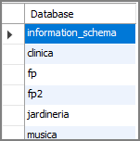
4 Creación modificación y eliminación de bases de datos
Mostrar las bases de datos montadas en el servidor.
SHOW DATABASES;
17

Slide 18
4 Creación modificación y eliminación de bases de datos
Modificar una base de datos
ALTER {DATABASE | SCHEMA} [db_name] alter_specification;
alter_specification: [DEFAULT] CHARACTER SET [=] charset_name | [DEFAULT] COLLATE [=] collation_name
Eliminar una base de datos
DROP {DATABASE | SCHEMA} [IF EXISTS] db_name;
Usar una base de datos
Para que podamos ejecutar instrucciones sobre una base de datos existente, es necesario tenerla en uso o abrirla:
USE db_name;
18

